Slide 1

软件需求开发与管理
张文飞
2014.07.16

Slide 2

1 需求工程与需求管理的概念
1.1 需求的噩梦
1.2 需求与需求管理的概念
1.3 现代软件工程的需求工程

Slide 3
1 需求工程与需求管理的概念
对大多数软件和系统开发团队来说，与过去自由的日子相比，20 世纪 90 年代是一个强调流程的时代。评测和验证有效的软件开发流程的标准得到推广和普及。许多论述软件开发流程的书籍和文献以及关于业务建模和重构的相关材料纷纷出版。不断涌现出的软件工具已经帮助人们制定和应用有效的软件开发流程。在这十年内，全球经济对软件的依赖程度加深，它推动着开发流程的发展，提高了系统质量。
既然如此，那么今天频频发生的软件项目失败的事件又如何解释呢？ 即使不是大多数，但为什么仍有那么多的项目受到延期、预算超支和质量问题的困扰呢？随着我们的业务、国家经济和日常活动越来越依赖于系统，如何才能提高系统的质量？

Slide 4
1.1 需求的噩梦
为什么要管理需求？
简单地说，系统开发团队之所以管理需求，是因为他们想让项目获得成功。满足项目需求即为成功打下了基础。若无法管理需求，达到目标的几率就会降低。
也就是说：好的需求管理是项目成功的第一位因素。采用需求管理可以给项目组带来很多的好处，直至项目取得成功。
Brooks[1987]：不能得到完整、正确以及无二义性的软件需求仍然是如今导致软件开发失败的一个重大原因

Slide 5
一组数字
据Standish Group(1994)的研究表明，在美国：
  每年大约花2500亿美元，开发17.5万个应用程序项目
  大公司开发项目的平均成本是232.2万美元
  中等公司的平均成本是133.1万美元
  小公司则是43.4万美元
另一方面：
  大约31%的项目在完成之前被取消
  52.7%的项目成本是项目原来预算的189%
因此， Standish Group估计，美国公司和政府机构
  在被取消软件项目上的花费，每年大约是810亿美元
  同样，他们为超过交付时间而需要多支付590亿美元

Slide 6
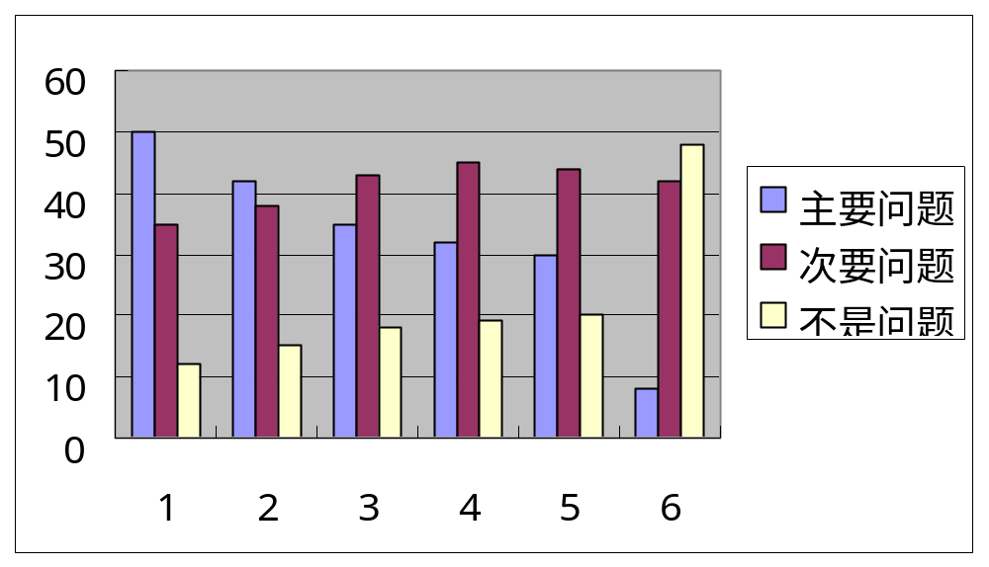
软件开发的问题分类
ESPITI(欧洲软件过程改进培训倡议）（1995）所作的一个调查，3800个被调查者认为，软件开发的主要问题、次要问题和不是问题的问题如图。
一半以上的人认为，软件的二个最大问题是：
1、需求规格说明
2、管理客户需求
相对而言，编码不是问题
1、需求规格说明 4、软件和测试
2、管理客户需求 5、项目管理
3、建档 6、编码
问题的重要性依次降低

Slide 7
项目失败的根本原因
Standish Group的研究表明，对软件项目的评价因素，可以归纳为：
成功（大公司只占9%、小公司有16%）
有异议（推迟且没有达到预期的目标）
失败（取消）
而有异议的三个主要原因是：
1、缺乏用户的参与（占所有项目的13%）
2、不完整的需求和规格说明（占所有项目的12%）
3、不断改变的需求和规格说明（占所有项目的12%）
而其他因素，则比例较小，例如：
不合理的时间进度和时间分段（4%）
人和资源不足（6%）
技术技能不够（7%）
结论：1/3的项目直接与需求的获取、建档和管理有关

Slide 8
需求变化
合理范围内的变化：
用户不了解自己的需求
需求本身易变，市场、技术、竞争因素
不合理的变化：
需求文档质量不高
需求分析技能、技术和管理上的缺陷
需求变化的原因：
未受控制的需求变更
遗漏需求
用户交流不够
需求规约质量差
低效的需求分析

Slide 9
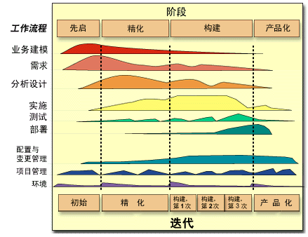
迭代开发模式下，需求在项目各阶段所占有的比例
为什么要管理需求？
需要更好地适应需求变化、更好的进行范围控制和管理

Slide 10
需求错误的代价
开发阶段
0.1-0.2
需求阶段
0.5
设计
1
编码
2
单元测试
5
验收测试
20
维护
修复的相对成本

Slide 11
1.2 需求与需求管理的概念
什么是需求？
需求的基本概念
  宽泛地讲，需求来源于用户的一些“需要”，这些“需要”被分析、确认后形成完整的文档，该文档详细地说明了产品“必须或应当”做什么。
  需求是对系统要做什么、如何工作、表现出来的特征、必须具备的质量、必须满足的约束的叙述
需求的重要性
  需求是产品的根源，需求工作的优劣对产品影响最大。就像一条河流，如果源头被污染了，那么整条河流也就被污染了。
  国内软件业的痼疾：人们并不清楚究竟该做什么，但却一直忙碌不停地开发。

Slide 12
什么是软件需求？
一般把需求定义为“（正在构建的）系统必须符合的条件或具备的功能或能力”。电气和电子工程师学会使用的定义与此类似。
著名的需求工程设计师 Merlin Dorfman 和 Richard H. Thayer 提出了一个包容且更为精练的定义，它特指软件方面 - 但不仅仅限于软件：
1、软件需求可定义为： 用户需解决某一问题或达到某一目标所需的软件功能。
2、系统或系统构件为了满足合同、规约、标准或其他正式实行的文档而必须满足或具备的软件功能。

Slide 13
需求全部是来自用户吗？
问题领域需要
用户需求
应用系统需要
系统特性
软件系统需要
系统需求
需求的分解

Slide 14
什么是需求管理？
由于需求是正在构建的系统必须符合的事务，而且符合某些需求决定了项目的成功或失败，因此找出需求是什么，将它们记下来，进行组织，并在发生变化时对它们进行追踪，这些活动过程，就是需求管理。
换句话说，需求管理就是： 一种获取、组织并记录系统需求的系统化方案，以及一个使客户与项目团队对不断变更的系统需求达成并保持一致的过程。
这个定义与 Dorfman 与 Thayer 以及 IEEE 的“软件需求工程”的定义相似。需求工程包括获取、分析、规定、验证和管理软件需求，而“软件需求管理”则是对所有相关活动的规划和控制。
所以，需求管理包括软件需求过程的整个过程

Slide 15
1.3 现代软件工程的需求工程
面对软件工程过程中存在的需求不确定性问题，软件工程进一步获得发展，其中一个具体体现，就是发展出“需求工程”的概念。
需求工程是提供一种适当的机制，以了解用户想要什么、分析需求、评估可行性、协商合理的解决方案、无歧义地规约解决方案、确认规约以及在开发过程中管理这些被确认的需求规约的过程。
因此，需求工程的活动也可分为两大过程域，一个过程域是需求开发，另一过程域是需求管理。
现代软件工程的需求工程
  需求工程的
  两大过程域
需求开发过程
需求管理过程
需求获取
需求实现
需求分析
需求跟踪
需求处理
需求变更控制
需求确认

Slide 16
需求开发过程域
需求开发的目的是通过调查与分析，获取用户需求并定义产品需求。
  需求获取的目的是通过各种途径获取用户的需求信息，产生《用户需求说明书》或《产品远景文件》。
  需求分析的目的是对各种需求信息进行分析，消除错误，刻画细节等。常见的需求分析方法有“问答分析法”和“建模分析法”两类。
  需求处理的目的是根据需求调查和需求分析的结果，进一步定义准确无误的产品需求，产生《产品需求规格说明书》。系统设计人员将依据《产品需求规格说明书》开展系统设计工作。
  需求确认是指开发方和客户共同对需求文档进行评审，双方对需求达成共识后作出书面承诺，使需求文档具有商业合同效果。

Slide 17
需求管理过程域
  需求管理的目的是在客户与开发方之间建立对需求的共同理解的基础上，实现需求并在实现的过程中，维护需求与其它工作成果的一致性，并控制需求的变更。
    需求实现是指在系统概要分析、详细分析和系统编码、测试等开发过程中，实现系统的需求。
    需求跟踪是指通过比较需求文档与后续工作成果之间的对应关系，建立与维护“需求跟踪矩阵”，确保产品依据需求文档进行开发。
    需求变更控制是指依据“变更申请－审批－更改－重新确认”的流程处理需求的变更，防止需求变更失去控制而导致项目发生混乱。

Slide 18
需求管理是全过程的
目标环境
用户反馈
产品使用维护
需求处理过程
产品
需求描述
构建反馈
系统构建实施
需求分析理解
分析反馈
设计反馈
设计规范说明
需求确认规格说明
系统分析规约
产品规划设计
需求分析规范说明

Slide 19
2 需求开发管理
2.1 需求开发的过程
2.2 需求获取阶段
2.3 需求分析阶段
2.4 需求处理阶段

Slide 20
2.1 需求开发的过程
现代软件工程的需求工程
需求开发过程
需求管理过程
需求开发过程或者又可以称之为需求定义过程，主要包括：
需求获取
需求实现
需求分析
需求跟踪
需求处理
需求变更控制
需求确认
  需求获取
  需求分析
  需求处理
  需求验证

Slide 21
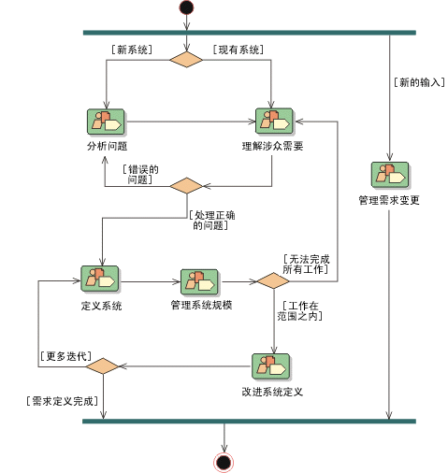
回忆一下：问题定义阶段的任务和步骤
  (一)系统任务的提出
  1. 系统任务的提出者
  2. 系统任务的提出形式
  3. 系统任务提出的目的
  (二)初步调查
  1. 初步调查的目的
  2. 初步调查的主要内容
  (三)系统目标的确定
  1. 系统目标的含义
  2. 如何确定系统的目标
  成果交付物：
  《需求说明书》或 《产品前景文档》

Slide 22
需求开发过程的阶段任务
需求开发过程的重要里程碑
需求获取
需求分析
面向实现的细化
需求处理
面向管理的规范
问题定义阶段
需求验证
面向成果的验证
需求分析阶段
面向用户确认的需求描述
面向实现的需求规格说明
用户确认
需求评审

Slide 23
2.2 需求获取阶段——
产品前景文档：确定系统目标
1
2
3
4
5
6
A
项目论证
项目背景
市场机遇
客户价值
风险
经济效益分析
可行
性分
析
B
产品描述
主要功能描述
主要性能特征
主要质量标准
其他
C
交付成果定义
直接交付物
文档
实施过程
培训与服务
其他
D
项目目标
进度目标
成本目标
质量目标
其他
E
风险因素
资源需求保证
限制与假设

Slide 24
解决用户和开发人员综合症
问题
用户不知道他们需求什么或不知道如何表达
直到开发人员把用户所描述的东西给他们，用户才认为知道自己要什么
分析人员认为自己比用户更了解用户的需求
解决方案
将用户当作领域专家来认识和感激，
尝试一下其他沟通和启发技术
尽早提供相互选择的启发技术：情节
串联板、原型、角色换位等
把分析人员放在用户的位置，试着换位一小时或一天
被动式介绍
主动式介绍
交互式介绍
用户讲故事
幻灯片放映
原型开发
介绍游戏规则
动画制作
交互演示
输出结果
仿真演示
现场演示
复杂程度与成本
需求诱导的方法（情节串联板）

Slide 25
需求获取过程产品基线管理的关注点
技术创新和突破
产品特点
系统平台与兼容性
公司目标与市场需求
客户：涉众和用例
一个真正伟大的产品
产品前景文件
分析人员和专家的意见
与公司其他产品的配套和一致性
与对手的竞争性产品差异和优势
开发团队的状况与产品的可持续性

Slide 26
有效性软件需求获取三步法
1，“访谈式Visitation”阶段
2，“诱导式Inducement”阶段
3， “确认式Afirm”阶段
整体来讲，需求获取的三个阶段是需求调研中不可忽视一个重要的部分，三个阶段或者说三步法的实施和采用，对用户和承建方都同样提供了项目成功的保证。当然在系统建设的过程中，特别在采用迭代法的开发模式时，需求获取的工作需一直进行下去，而在后期的需求改进中，工作则基本集中在后两个阶段中。

Slide 27
“访谈式Visitation”阶段
这一阶段是和具体用户方的领导层、业务层人员的访谈式沟通，主要目的是从宏观上把握用户的具体需求方向和趋势，了解现有的组织架构、业务流程、硬件环境、软件环境、现有的运行系统等等具体情况、客观的信息。建立起良好的沟通渠道和方式。针对具体的职能部门以及各委办局，最好能指定本次项目的接口人。
实现手段：访谈、调查表格
输出成果：调查报告、业务流程报告

Slide 28
“诱导式Inducement”阶段
这一阶段是在承建方已经了解了具体用户方的组织架构、业务流程、硬件环境、软件环境、现有的运行系统等等具体实际、客观的信息基础上，结合现有的硬件、软件实现方案，做出简单的用户流程页面，同时结合以往的项目经验对用户采用诱导式、启发式的调研方法和手段，和用户一起探讨业务流程设计的合理性、准确性、便易性、习惯性。用户可以操作简单演示的DEMO，来感受一下整个业务流程的设计合理性、准确性等等问题，及时地提出改进意见和方法。
实现手段：拜访（诱导）、原型演示
输出成果：调研分析报告、原型反馈报告、业务流程报告

Slide 29
“确认式Afirm”阶段
这一阶段是在上述两个阶段成果的基础上，进行具体的流程细化、数据项的确认阶段，这个阶段承建方必须提供原型系统和明确的业务流程报告、数据项表，并能清晰地向用户描述系统的业务流设计目标。用户方可以通过审查业务流程报告、数据项表以及操作承建方提供的DEMO系统，来提出反馈意见，并对已经可接受的报告、文档签字确认。
实现手段：拜访（回顾、确认），提交业务流程报告、数据项表；原型演示系统
输出成果：需求分析报告、数据项、业务流程报告、原型系统反馈意见（后三者可以统一归入需求分析报告中，提交用户方、监理方进行确认和存档）

Slide 30
需求获取过程产品路线管理的关注点
05/01
05/07
05/09
06/01
06/03
多平台支持
新系统 版本特性
远程维护
基本功能
安保接口
客户定义
中央控制单元
户主客户
控制开关
V1.0
V2.0
V2.1
V3.0
V3.1
图例：
正在发行
发布代码行
代码行修改

Slide 31
2.3 需求分析阶段
需求分析阶段的任务和步骤
复查系统规模和目标
研究现有系统功能
导出新系统模型
重新定义问题
导出和分析各种可选解决方案
推荐行动方针
草拟开发计划
书写文档提交审查
阶段成果交付物：
需求定义文档（需求规格说明）
循环

Slide 32
需求分析——需求获取与需求分析的区别
需求获取是面向用户、在较高的抽象级别上对系统特性的定义
  可以更多地关注系统的特性以及如何体现用户的需求，以便更好地理解系统的形状和形式
  可以对系统的完整性、一致性以及对环境的适应性进行评估
  在继续大量投入之前，可以利用这些信息决定可行性和管理系统的范围
  可以脱离对具体需求进行取舍和决策所带来的风险
  需求获取的目标是用户的认可，因此，阶段的验收标志是用户签字确认的需求描述

Slide 33
需求分析——需求获取与需求分析的区别
需求分析是面向系统实现、严格对系统需求的定义
  定义系统的输入、输出、功能、属性以及系统环境的属性，决定系统的完整集合
  面向系统技术实现，讨论系统应该做什么，因此，应避免受项目进度、计划、预算、设计、测试等的影响
  需求和设计是迭代进行的，但需求将引导设计，也受设计方法的制约
  需求分析的验收标志是组织的需求评审

Slide 34
需求分析——细化系统定义
在需求分析阶段，我们不可避免地要涉及到进行设计决策
设计决策：
  硬件环境（运行在PC服务器上？还是小型机？）
  平台的选择（只支持Windows平台，是否也支持UNIX平台？）
  工具的限制（采用VB实现？）
  方法的约束（用XYZ类库实现数据库访问？）
当前需求使我们考虑采用某种设计选项
被选择的设计选项可能影响需求
需求分析是在需求获取、需求分析和设计决策之间反复迭代循环的过程

Slide 35
需求处理——传统的《需求规格说明书》
1
2
3
4
5
6
软件需求规格说明书阐述一个软件系统必须提供的功能和性能，以及他们必须考虑的限制条件。这不但是测试和用户使用、维护文档的基础，而且，也是系统的子系统规划、设计和编码的基础。
A
引言
目的
文档约定
预期的读者和阅读建议
产品的范围
参考文献
B
综合描述
产品前景
产品的功能
用户类和特征
运行环境
设计和实现上的限制
假设和依赖附录
C
外部接口需求附录
用户界面附录
硬件接口
软件接口
通信接口
D
系统特性
说明和优先级
激励/响应序列
功能需求
E
其他非功能需求
性能需求
完全设施需求
安全性需求
软件质量属性
业务规范
用户文档
F
其他需求
G
附件
词汇表
分析模型
待确定问题清单

Slide 36
需求文档：需求的形式化问题
需求文档化：需求一旦确定，就需要把它用文档的形式，固定下来。
文档化的目的：
  首先通过记录（纸质的文字或数据库记录等），使需求被记录下来。任何口头的传误，在文字记录上，会被减少。
  其次，形式化最主要的追求，是解决完整性和无歧义性。能真正达到形式化的需求，是需求分解、分配、追踪、评估的条件。
20世纪80年代的一项研究表明，20%的错误是对需求的错误解释造成的。IBM公司对需求描述的形式化研究，已经提出了一种保证需求文档更一致的需求描述方法学，使通过使用这种规定的方法建立的需求，不同人写的需求之间的差异，已经降到最小。
为了便于需求实现和变更控制管理，需求形式化在形式上，进一步发展为需求数据库化。

Slide 37
需求属性化是需求数据库化的基础
需求属性
含义
说明
名称
*
需求名称
用最简洁的语言表示需求的核心含义
描述与定义
*
对需求的描述定义
需求的最本质内容可以用模型、图、表表示
编号层/序
*
需求的顺序号
可根据系统结构或任务的WBS编排
来源
*
需求的提出来源
用户需求的更高层依据、来源
提出/决策人
需求的提出人
当需求变化或受到影响时能最终决定的人
优先级
需求的优先级
表明高、中、低，以备取舍或决定响应次序
实体
*
需求实现的实体
表明需求与实现实体的对应关系
状态
*
需求所处的状态
包括：提出批准、实施、实现、完成或拒绝、推迟、等待、丢弃等。
稳定性
需求的稳定性
按稳定性定义描述稳定性的高、中、低
验收标准
验收标准
需求实现的验证方式和标准
负责人
需求实现的负责人
备注
对需求的附加说明
作者
需求的提交者
版本号
*
需求的版本号
变更记录
*
本版本的变更内容
描述本版本的变更原因、内容、影响
更新日期
*
需求的变更日期

Slide 38
建立基于软件架构的需求基线
以构架为中心的软件开发模式，是近几年来软件界大力推崇的一项最佳实践，它较好地解决了软件开发中以往难于克服的多个难题，如需求的变更问题、系统功能扩展的困难、系统的设计基础脆弱的问题等等。
软件构架与系统的软件需求往往不是一一对应的关系，通常软件架构的设计应当基于超出当前软件需求定义的边界之外、更为广泛的需求超集，这个需求超集通常而言就是业务领域模型。
真正健壮的软件构架应当面向整个业务领域，因为系统的软件需求不管如何变化，其内容仍然处于原有业务领域的范围之内，这样软件架构将毫不费力地适应这些新的需求变更。

Slide 39
3 需求实现管理
3.1 系统架构与需求实现的关系
3.2 需求状态的变化
3.3 需求状态变化的追踪

Slide 40
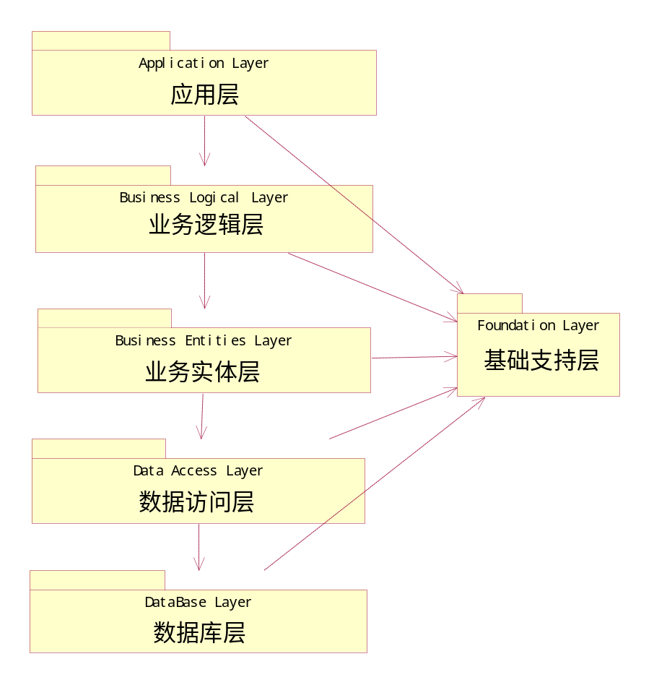
3.1 系统架构与需求实现的关系
非常紧密
较紧密
不太紧密
不紧密
最不紧密
软件架构与实际业务模型联系的密切程度

Slide 41
把握需求实现的关键是设计良好的软件构架
实际上，对于像电信软件等企业级核心应用软件而言，其构架在更大的程度上会决定于其质量、性能、操作环境等非功能特性。
例如：高性能与高可靠性的需求，决定了电信等行业应用逐渐向集中型的业务平台模式转变，系统也最终采用了动态均衡的服务集群架构；而支持浏览器用户环境则决定了产品的B/S多层架构。
同时，从软件构架的层次结构角度来看，不同层受各类需求影响是完全不一样的：
  应用层受功能性需求的影响最大
  业务实体层本质上由业务领域模型所决定
  业务逻辑层具体的内容受功能需求影响，但其基本结构对功能不敏感
  数据访问层等下层架构基本上由非功能需求因素决定，与功能性需求关系不大

Slide 42
3.2 需求状态的变化
在需求获取、分析、处理、验证阶段，我们已经得到了获得用户和项目组达成共识的需求，并且，已经建立了需求数据库，建立了需求基线。从需求实现阶段来看，需求在这个阶段，仍然受各种因素的影响，产生不可预料的变化。
状态
定义
被建议
根据需求来源，责任、相关人提出了需求。
被拒绝
在一系列需求开发过程后，该需求没有被认可。
被批准
在需求（特别是变更需求）被分析，评估了合理、可行、成本、影响等要素，被确认可接受，被标注了新的版本号、给出了新的标号等需求属性、被加入到需求基线库中，进入实现过程。
被实现
已实现设计、编码、单元测试。
被验证
根据验收标准，已经通过集成以上的测试，被验证实现了需求的要求，被放置进配置基线库。表明需求已经被实现。
被丢弃
被批准的需求已从基线库中被丢弃。记录下丢弃的原因和决定责任人。
被交付
通过用户的验收测试，需求以交付物的形式，向用户提交。

Slide 43
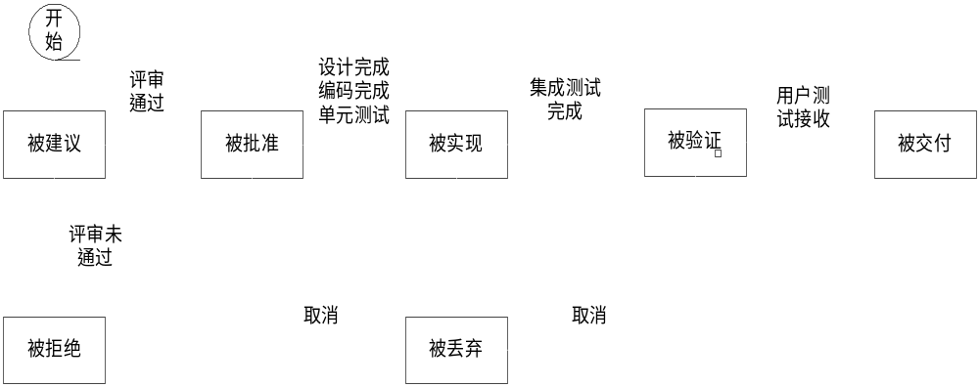
需求实现过程——需求状态变化
在需求状态的变化中，软件项目经理第一位需要关注的是那些被拒绝、被丢弃的需求。因为如果不是通过有管理的处理过程，这些需求有可能是应该被接受、并被实现的需求，而成为系统的疏忽而遗漏？
项目经理也应该关注被交付的需求，因为作为项目经理，他的主要责任是项目阶段的里程碑控制。项目阶段里程碑是应交付成果，交付成果最主要的内容，就是需求的实现。（其他的交付物还有：文档、培训、服务等）。

Slide 44
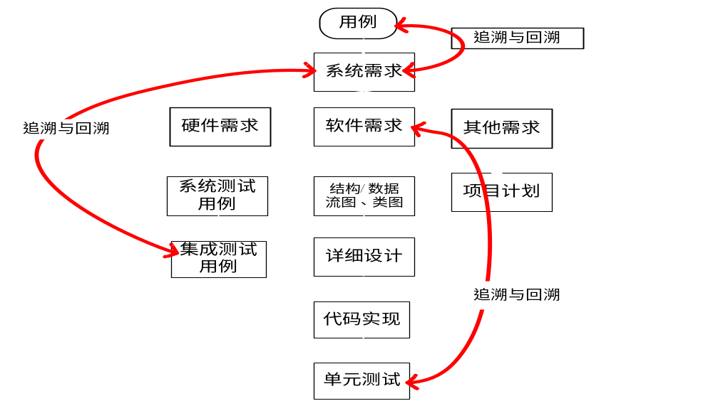
3.3 需求状态变化的追踪
如果我们能够做到软件需求的定义，那么，通过跟踪定义了的需求，我们就能够知道需求在实现过程中的具体实现细节与目标的距离。在可追踪的需求实现过程中，项目经理才能够有把握地说，需求被正确地实现了。

Slide 45
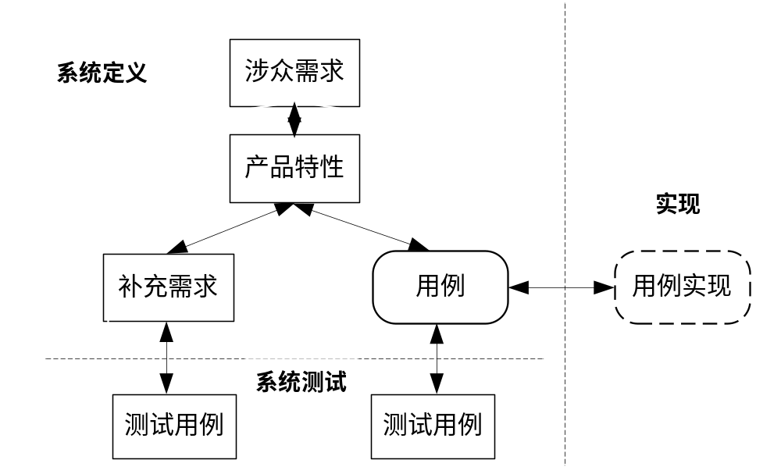
需求追踪的步骤
建立需求跟踪链：
（1）从涉众需求到产品特性
（2）从产品特性到用例
（3）从用例到实现用例
（4）从用例到测试用例

Slide 46
需求实现——需求追踪能力
如果项目开发的文档化、形式化做的不够，需求追踪链存在于工程师的头脑中，则需求追踪是没有保证的。
同时，需求追踪强调的是沿需求实现路径的追踪，而不是仅仅检查点与点之间的对应（功能测试），因此，建立完善的需求实现过程的记录，是实现需求追踪的关键。
现在，有一些需求管理工具，可以帮助进行需求追踪。
小结：
在需求实现阶段，需求管理的工作要点归纳起来，就是以下几个方面：
（1）需求要尽量形式化、数据库化；
（2）在需求形式化的基础上，建立需求追踪矩阵，对需求实现，进行追溯和回溯；
（3）需求追踪能力的好坏，是软件需求管理水平的标志。

Slide 47
4 需求变更管理
4.1 需求变更管理的重要性
4.2 需求变更控制活动
4.3 需求变更波及分析
4.4 需求稳定性评估

Slide 48
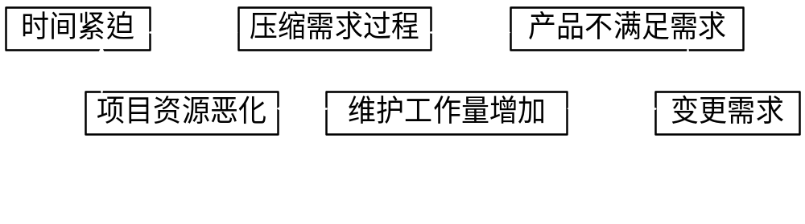
4.1 需求变更管理的重要性
需求变更的原因多种多样，但管理变更，应确立以下原则：
（1） 认识到变更是不可避免的，为变更指定计划；
（2）确定需求基线；
（3）建立控制变更的唯一渠道
（4）使用变更控制系统来控制变更过程；
（5）分层次地管理变更。

Slide 49
4.2 需求变更控制活动
6大需求变更控制活动
（1）确定需求变更控制过程：
确定需求变更的选择、分析、决策、记录的过程，所有需求的变更，都要在选择、分析、决策、记录环节上，受到机制和责任的保证。
（2）建立需求变更控制委员会：
组织公司、项目组内部和用户利益和风险承担人员，成立需求变更控制委员会，由他们来决定要变更哪些需求，是否在项目范围之内（包括：项目范围和合同范围。因为有时，在项目范围，但不在合同范围，需要项目进行二期合同开发），评估变更的波及，最后决定变更是可以接受，还是放弃。对变更的需求设置优先级、制定版本规定等。

Slide 50
需求变更 —— 6大需求变更控制活动
（3）进行需求变更影响分析：
波及分析有利于对需求变更要求，进行更深入、精确的理解，帮助变更控制委员会做出科学的决策。波及分析还可以帮助项目组对现有系统做出合理的、有前瞻性的调整，使面对日后新的需求变更，有充足的技术准备。
波及分析完全依赖于需求的跟踪能力。没有需求形式化记录、没有需求跟踪链，就没有波及分析的可能。如果有，也是主观的、非定量的。由此对项目计划、成本、质量控制的影响分析，其可信度是有疑问的。
系统分析师和架构师应评估变更对系统技术实现的影响。
项目经理应根据新需求，明确相关任务，评估新的工作量和相应的要求变化。新需求不但导致分析、编码、测试的工作量增加，项目管理有关的各环节（需求管理、计划管理、成本管理、配置管理、质量管理等）都会有所变化。
在需求变更评估分析中，也要做需求稳定性评估。频繁地需求变更，应该超出了需求变化的范围。项目经理要考虑项目组织管理方面，是不是发生了什么问题。

Slide 51
需求变更 —— 6大需求变更控制活动
（4）跟踪所有受需求变更影响的工作产品：
当确定某一需求发生变更时，根据需求跟踪矩阵，找到与变更需求有关的各层、各环节需求项。例如：涉及需求项的设计模型、代码模块、测试用例等。这些部分全部必须做相应的修改。依据需求跟踪矩阵，可以完整地追踪到需求变更所影响到的所有地方，可以不会发生遗漏，而产生系统BUG，或产品缺陷。甚至包括对软件产品本身以外的影响，如：因需求变更，版本控制没有相应的记录、产品使用手册没有做相应修改等。
因为需求变更，需求状态记录应相应地发生变化。每一条记录，反映了需求的现实情况。
（5）调整需求基线：
需求变化以后，需求变更控制委员会要决定是否调整需求基线。新需求是反映为基线的调整，还是版本的变化。
基线是产品的标准，基线变化可以作为产品标准的变化，也可以理解为将发行一个新版本的产品。

Slide 52
需求变更 —— 6大需求变更控制活动
但是，版本并不一定就是新产品。因为，当产品面对不同地区、不同用户群的时候，也可以确定不同的版本。因此，需求变更控制委员会要做的工作，是对新需求，决定是全面升版，还是局部更改。是基线变化，还是个别版本变化。有时，这是一个比较难于做出的决定，他依赖于对新需求的分析，评估它对市场、用户和产品本身的影响。
（6）维护需求变更记录和文档：
决定变更基线或提升版本以后，就要做好记录，修改相应的文档。变更记录要记录变更原因、变更内容、变更影响、变更实现过程、其他相应变更等。变更记录越完整，对于追溯，甚至以后可能发生的回退，就越有帮助。
有一些版本控制工具，可以帮助项目经理来做到记录相应的信息。

Slide 53
4.3 需求变更波及分析
变更波及分析的意义
对于项目组来说，一个新的需求提出来以后，这个需求如果接受，可能对系统造成多大的影响？系统结构上的、数据结构上的、涉及的模块、版本上的变更影响有多大？
需求波动在技术上有潜伏性，在工程上，也表现为不可预知性。工作量不可预知、成本不可预知。项目经理往往受市场人员的压力，对用户宣称“免费维护”，但在项目组内部，对于需求变更的成本，甚至可能是“巨大”的。这种不理智的“反差”，正好说明了我们软件项目管理的水平，是处在原始和粗放的状态。
需求波及分析是软件项目管理的需求管理比较重要的组成部分，在需求变更决策前，通过波及分析，可以达到精确理解需求、评估系统对需求变更要求的接纳程度、变更的代价、变更对系统总体架构、甚至产品发展的影响等。
这样的分析，对需求变更委员会做出变更批准还是放弃的决策，具有重要的意义。一旦变更控制委员会批准需求变更的要求，就能比较清晰地知道相应变更的内容、工作范围、需要的时间等。需求变更波及分析也是保证项目组在需求变更以后，可以做到“在计划、成本、质量（不是降低质量标准为代价）范围的变更”。

Slide 54
需求变更 ——需求变更波及分析报告
标题： 变更描述：
分析人 日期：
优先级评定：
相关收益： 相关代价：
相关成本： 相关风险：
增加耗时： 增加人力：
对进度的影响：
对成本的影响：
对质量的影响：
直接影响的其他部分： 间接影响的其他部分：
导致的计划变更： 导致的成本变更：
其他影响：
假定前提：
条件与约束：
评审人意见：

Slide 55
现代软件工程需求管理的关键要点
需求开发阶段
  业务模型/用例诱导
  分析模型
  需求形式化
  需求评审
需求实现阶段
  需求分解与需求分配
  需求基线化与状态控制
  需求可追溯与可跟踪
  需求波动分析与需求稳定性评估
  需求过程中的质量评估与控制

